Slide 1
专利数据可视化
蒋恬梦 张海珍 吴冰睿
BUSINESS
2018
REPORT

Slide 2
CONTENTS
需求设计
项目架构及实现
项目展示

Slide 3
需求设计
/01
专利数据可视化的项目需求

Slide 4
项目需求
专利数据全局可视化
单个公司机构可视化

Slide 5
项目架构及实现
/02
专利数据可视化架构设计

Slide 6
如何实现的
数据处理
数据库设计
前端vue.js
Node.js后台

Slide 7
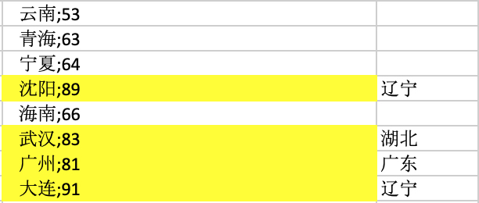

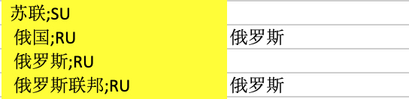
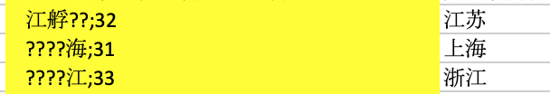



数据处理
apply_number
abstract & main_right
province_code
1 | 发明专利申请
2 | 实用新型专利申请
3 | 外观设计专利申请
8 | 进入中国国家阶段的PCT发明专利申请
9 | 进入中国国家阶段的PCT实用新型专利申请
长度 | 数量 | 例子
12 | 800213 | CN89103333.5
16 | 12594127 | CN200310114879.4
10 | 31477 | CN86100777
9 | 1
13 | 1
id
type
main_classify_node
apply_number
classify_node
粒度不一
name
apply_man
一种循环磁带贮藏装置具有确定用于贮藏循环磁带的腔室的盒体，盒体确定引入磁带的入口和引出磁带的出口；活动部分与入口相连，以折叠形式贮藏磁带，且将安放在其上的磁带向出口传送；静止部分安装在活动部分的下游，以减缓磁带的传送速度和堆集所传送的磁带，静止部分以非折叠形式将磁带向出口输送。 1、一种循环磁带储藏装置，包括：-确定用于储藏所述循环磁带的腔室的盒体，所述盒体确定一引入磁带的入口和一引出磁带的出口；-与所述入口相连的、以折叠形式储藏磁带和将安放在其上的磁带向所述出口传送的活动部分；-安装在所述活动部分下游的、减缓所述磁带传送速度和堆集所传送的磁带的静止部分。...
合并映射
简单识别
NLP命名
实体识别
small_group
[{"name":"涡轮","value":301},
{"name":"转轴","value":213},
{"name":"叶轮","value":187},
{"name":"螺纹","value":171},
{"name":"针阀","value":139},
{"name":"螺栓","value":107},
{"name":"排气管","value":104},
{"name":"基轴","value":102},
{"name":"气缸盖","value":98},
{"name":"轴颈","value":97},
{"name":"试验台","value":97},
{"name":"连杆","value":97},
{"name":"混合气","value":89},
{"name":"活块","value":83},
{"name":"增压器","value":83},
{"name":"主轴","value":82}
......
main_classify_code
section
big_group
A | 人类生活必需
B | 作业；运输
C | 化学；冶金
D | 纺织；造纸
E | 固定建筑物
F | 机械工程；照明；加热；武器；爆破
G | 物理
H | 电学
classify_node
main_classify_code: C07F9/28
C
rela
1 | 浙江大学
2 | 袁新
3 | 拉尔夫·哈伯·霍耶克
4 | 藤沢和二
5 | 王公司
6 | 浙江大学
7 | 麦克公司
浙江大学 | 1，6
袁新 | 2
拉尔夫·哈伯·霍耶克 | 3
藤沢和二 | 4
王公司 | 5
麦克公司 | 7
- 公司
- 所
- 机构
- 大学
......
浙江大学 | nt
王公司 | nr
麦克公司 | nt
历史问题
分类号
apply_man
A
2
company:ids
classify_code: C07F9/28;C07F9/40;C07F9/547;
A61K31/66;A61K31/675
invente_man
A61K7
大组
A
publicity_date
A61K7/22
TF-IDF
publicity_code
乱码
patent_agent
A61K7/22
小组
浙江大学 | 1，6
王公司 | 5
麦克公司 | 7
agent
apply_date
缺失值
浙江大学 | 1，6
麦克公司 | 7
address
priority
province_code
abstract
words
政治问题
main_right

Slide 8










数据处理
申请趋势
公开趋势
地区来源
apply_date
publicity_date
全局
province_code
id
type
section
section
apply_number
big_group
name
section
专利类型
研发人员趋势
专利关联
main_classify_ndoe
rela
publicity_date
classify_node
company:ids
type
rela
apply_man
small_group
invente_man
invente_man
words
publicity_date
可视化
publicity_code
patent_agent
申请趋势
公开趋势
研发人员
agent
apply_date
apply_date
publicity_date
invente_man
address
priority
province_code
公司
雷达图
技术分布
词云
abstract
big_group
main_right
section
words
small_group

Slide 9

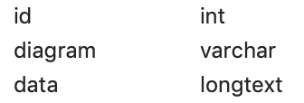
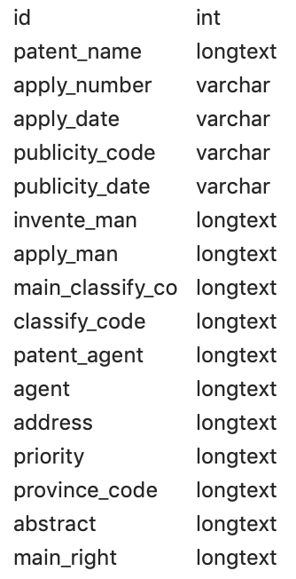


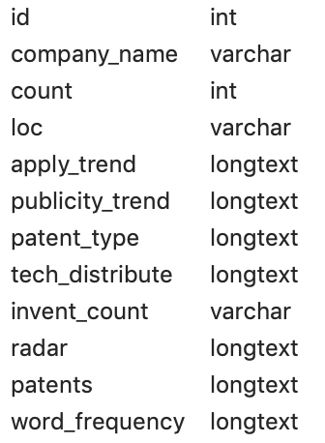
数据库设计
全局静态数据表
全局分析
单个专利
专利表
公司分析
公司可视化表

Slide 10
项目展示
/03
专利数据可视化项目展示

Slide 11
Thanks 感谢观看
THANKS

